Slide 1


Hybrid Mobile App Development
App de previsão do tempo

Slide 2

App Clima
Aplicativo
Na última aula fizemos o nosso aplicativo de previsão do tempo, já com 2 gráficos e cidade fixa como São Paulo
Nessa aula iremos continuar o desenvolvimento dele

Slide 3
App Clima
Melhoria
Um ponto importante do nosso aplicativo para melhorarmos é indicarmos o horário atual no gráfico.
No nosso estado atual não é tão fácil de visualizar onde estamos exatamente

Slide 4
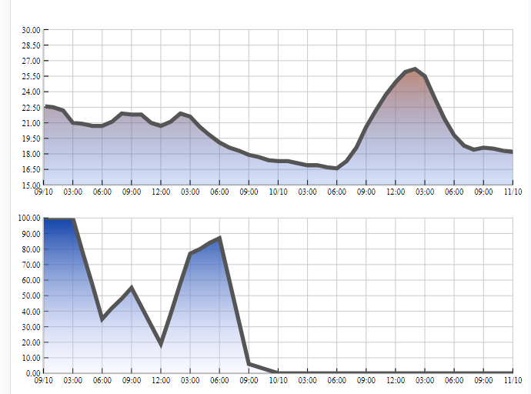
App Clima
Melhoria
Um ponto importante do nosso aplicativo para melhorarmos é indicarmos o horário atual no gráfico.
No nosso estado atual não é tão fácil de visualizar onde estamos exatamente

Slide 5
App Clima
Melhoria
Para isso, iremos traçar uma linha indicando o horário atual.

Slide 6
App Clima
Melhoria
Um ponto importante do nosso aplicativo para melhorarmos é indicarmos o horário atual no gráfico.
No nosso estado atual não é tão fácil de visualizar onde estamos exatamente

Slide 7
App Clima
Melhoria
A biblioteca react-native-responsive-linechart nos permite traçar 2 gráficos de linha na mesma área, e iremos usar essa feature para criar a linha indicativa do horário

Slide 8
App Clima
Melhoria
Para isso, precisamos de um segundo gráfico, que terá 2 pontos apenas, ambos no X que indica o horário atual, e o primeiro com o menor valor Y, e o segundo o maior valor Y

Slide 9
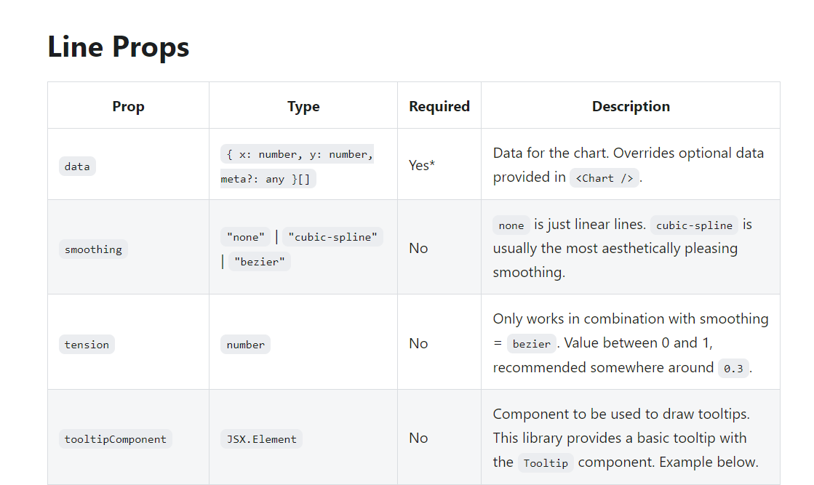
App Clima
Melhoria
Para isso, precisamos de um segundo gráfico, que terá 2 pontos apenas, ambos no X que indica o horário atual, e o primeiro com o menor valor Y, e o segundo o maior valor Y

Slide 10
App Clima
Melhoria
Para isso, precisamos de um segundo gráfico, que terá 2 pontos apenas, ambos no X que indica o horário atual, e o primeiro com o menor valor Y, e o segundo o maior valor Y

Slide 11
App Clima
Melhoria
Lembrando que o nosso valor X é apenas um index, que separa cada valor de hora.
Para saber o valor X do horário atual, precisamos pegar as horas e os minutos do dia, e calcular em número decimal
Lembrando que apesar de só usarmos valores discretos, os valores do nosso gráfico são contínuos

Slide 12
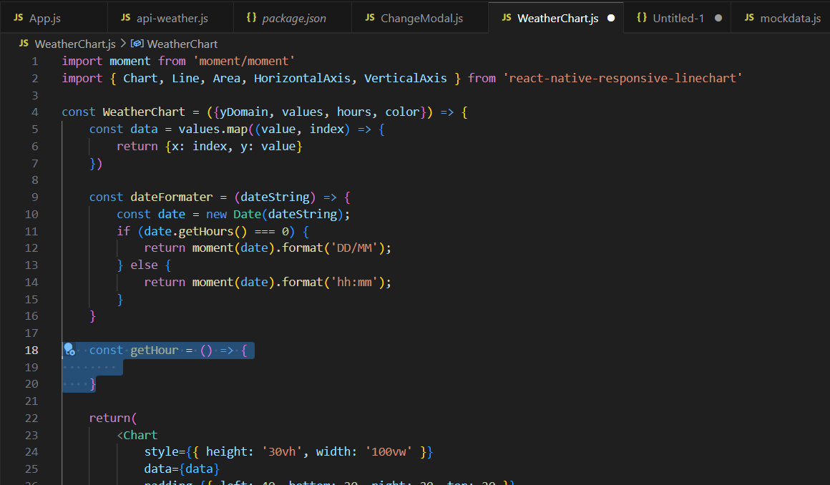

Slide 13
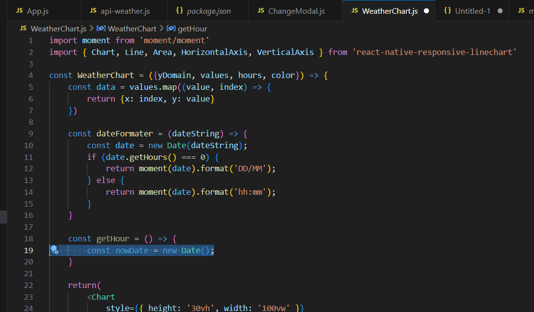

Slide 14
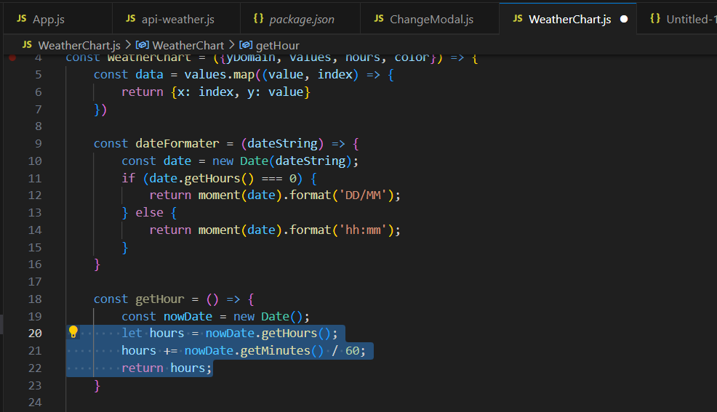

Slide 15
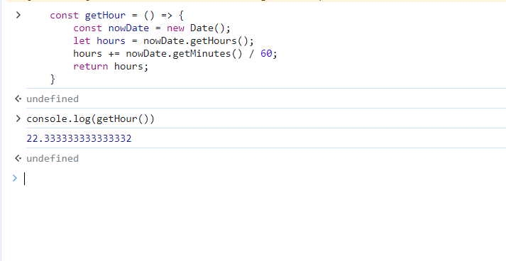

Slide 17
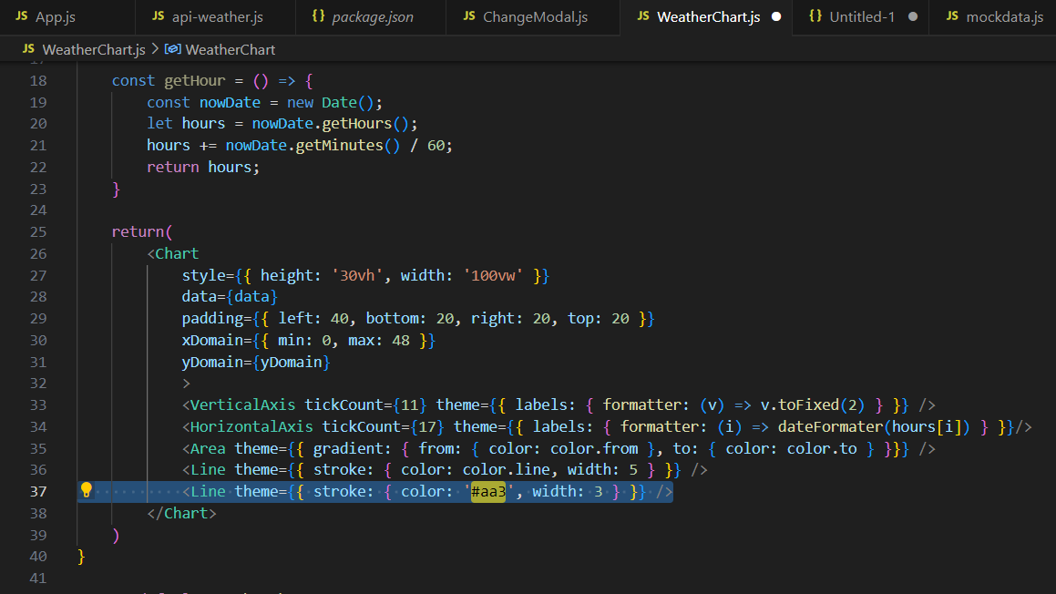

Slide 18
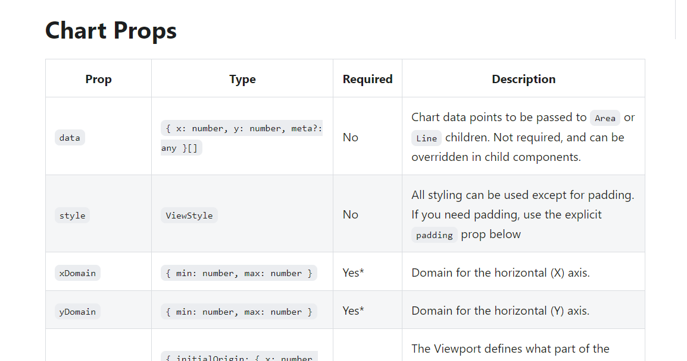

Slide 20
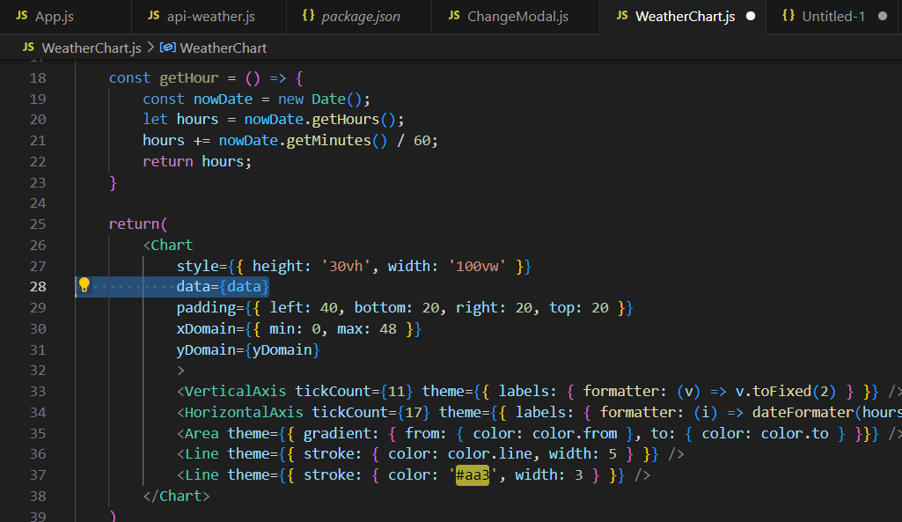

Slide 21
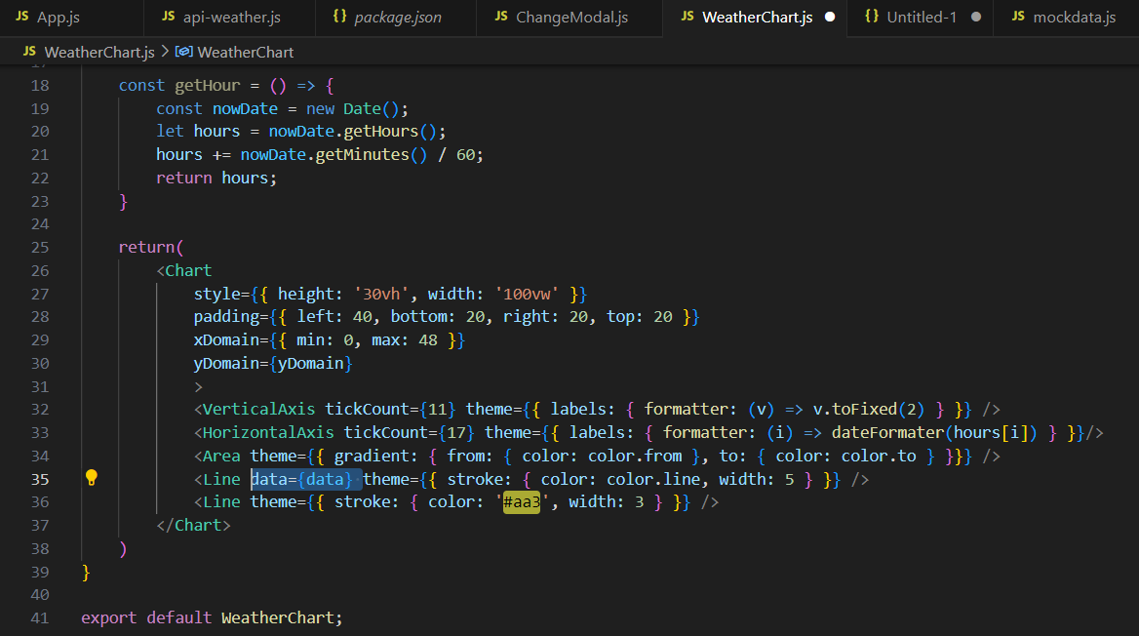

Slide 22
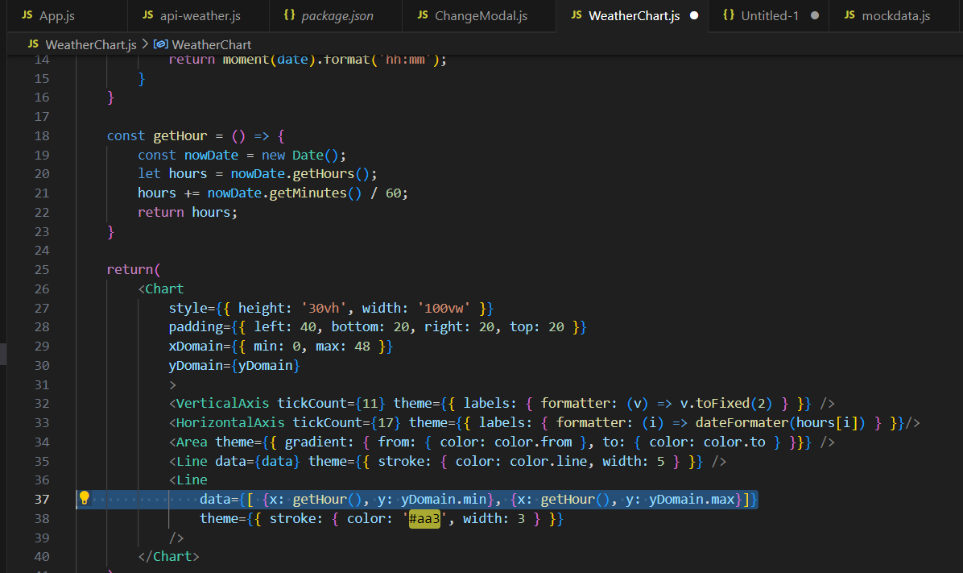

Slide 23


Slide 24
App Clima
E mais um erro
Nosso aplicativo apareceu todo branco, o que aconteceu?
Provavelmente um erro na renderização do componente, vamos investigar… E como investigamos? Nosso primeiro passo é sempre olhar o log, muitas vezes a resposta está escrita em detalhes, ou ao menos temos algo para procurar no StackOverflow :)

Slide 26
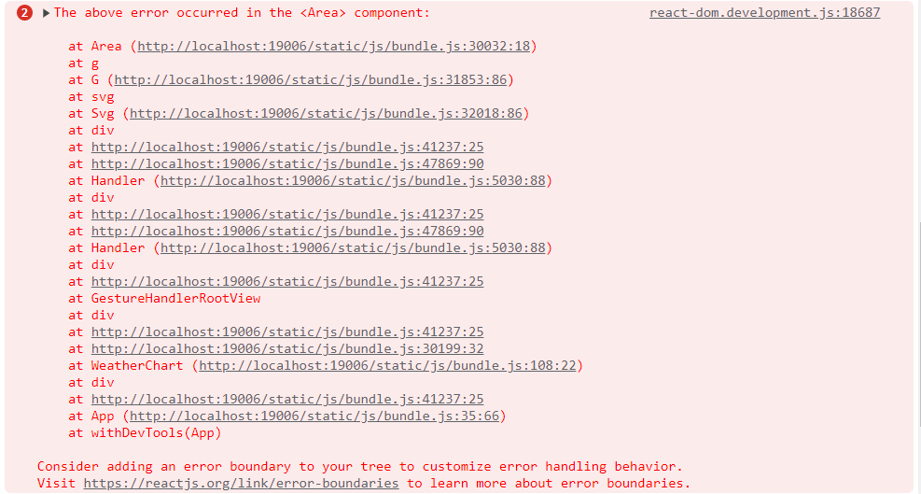

Slide 30
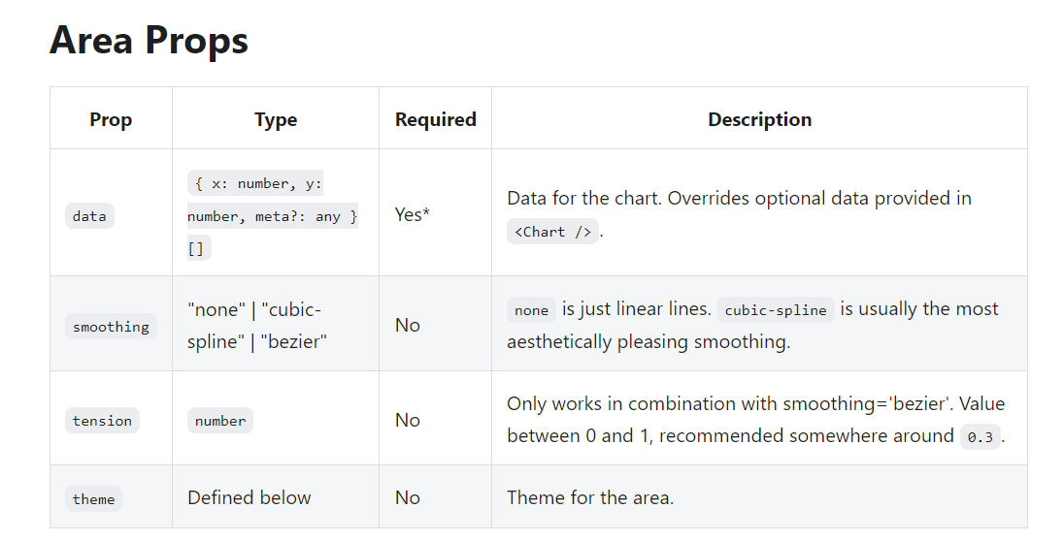

Slide 31
App Clima
E mais um erro
Como o nosso componente de Area saberia qual área ele precisaria pintar, quando temos 2 gráficos? Precisamos passar os dados para ele também!!

Slide 32
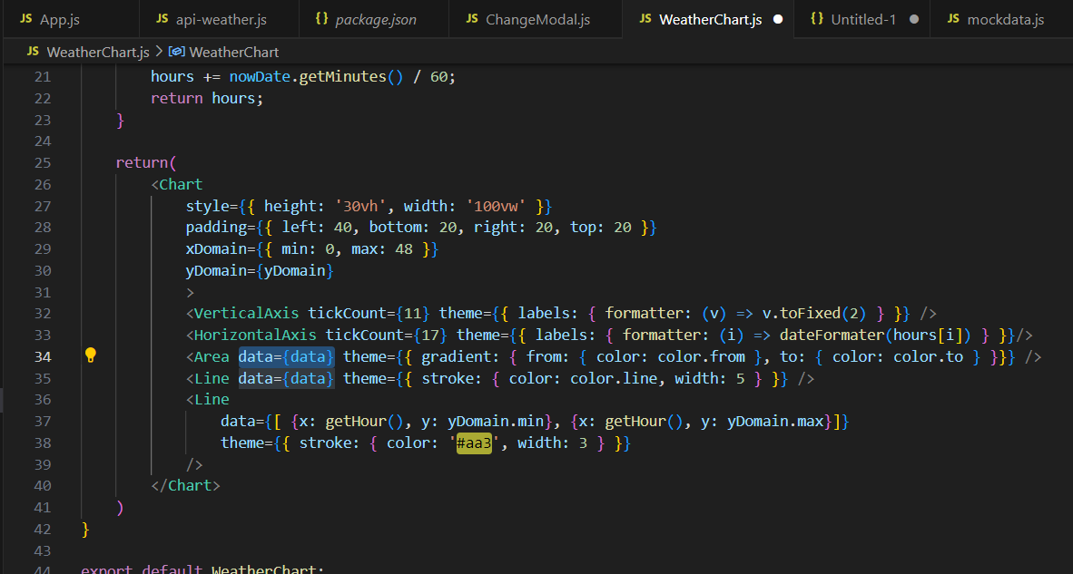
App Clima
E mais um erro
Como o nosso componente de Area saberia qual área ele precisaria pintar, quando temos 2 gráficos? Precisamos passar os dados para ele também!!

Slide 33
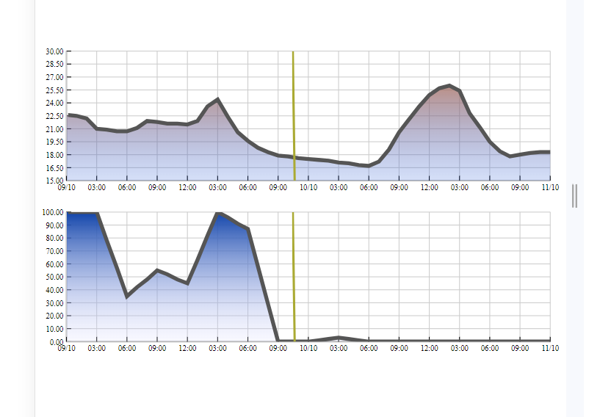
App Clima
E mais um erro
Como o nosso componente de Area saberia qual área ele precisaria pintar, quando temos 2 gráficos? Precisamos passar os dados para ele também!!

Slide 34
App Clima
Próximo passo
Agora vamos aproveitar, e adicionar o resto da interface do nosso app… Ela está ainda muito crua :)

Slide 35
App Clima
Título dos gráficos
Vamos começar com o título dos gráficos. E aqui temos 3 opções:
Criar direto na página
Criar direto no gráfico
Criar um novo componente que terá o título e o gráfico, deixando nosso WeatherChart como está

Slide 36
App Clima
Título dos gráficos
Qual a melhor opção?

Slide 37
App Clima
Título dos gráficos
Como tudo na computação, é uma troca. Vamos analisar o nosso componente:

Slide 38
App Clima
WeatherChart
Ele já foi criado com um contexto bem definido (Weather), e tem tratamento de dados para esse contexto.
É justo pensar que uma boa parte dos gráficos de clima irão querer um título.
Ao mesmo tempo não queremos engessar o nosso componente atrelando título a ele

Slide 39
App Clima
WeatherChart
Vamos então atribuir um título, para que todos tenham o mesmo estilo de texto, mas deixá-lo opcional
Dessa maneira temos um componente com uma função bem especificada sem restringir o seu uso por quem não quer um título

Slide 40
App Clima
WeatherChart
Vamos então atribuir um título, para que todos tenham o mesmo estilo de texto, mas deixá-lo opcional
Dessa maneira temos um componente com uma função bem especificada sem restringir o seu uso por quem não quer um título

Slide 41
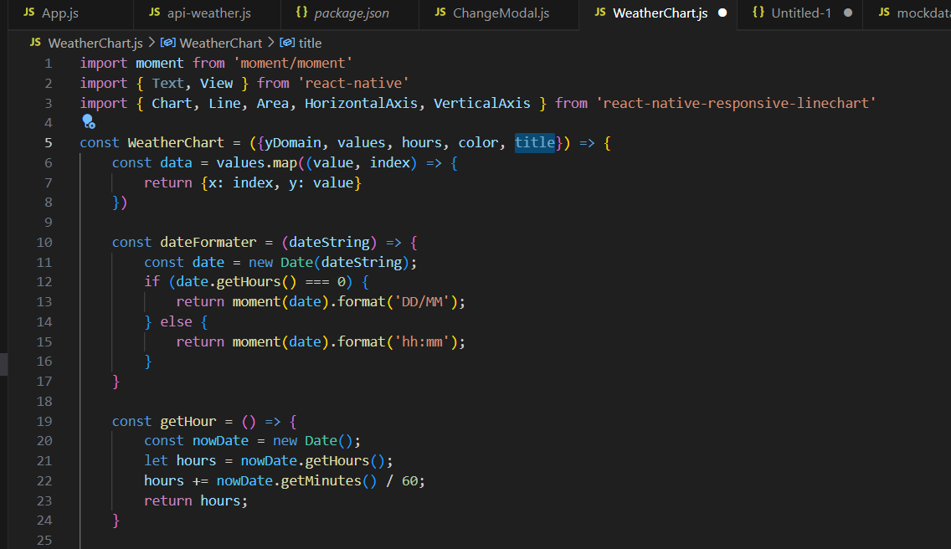
App Clima
WeatherChart
Vamos então atribuir um título, para que todos tenham o mesmo estilo de texto, mas deixá-lo opcional
Dessa maneira temos um componente com uma função bem especificada sem restringir o seu uso por quem não quer um título

Slide 42
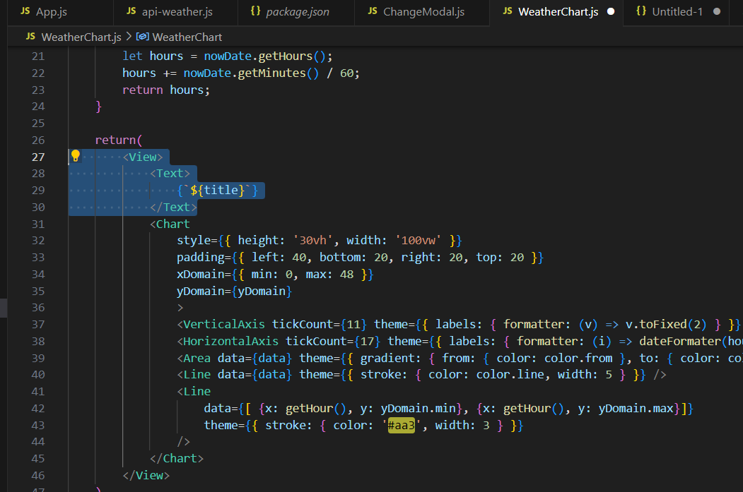
App Clima
WeatherChart
Vamos então atribuir um título, para que todos tenham o mesmo estilo de texto, mas deixá-lo opcional
Dessa maneira temos um componente com uma função bem especificada sem restringir o seu uso por quem não quer um título

Slide 43
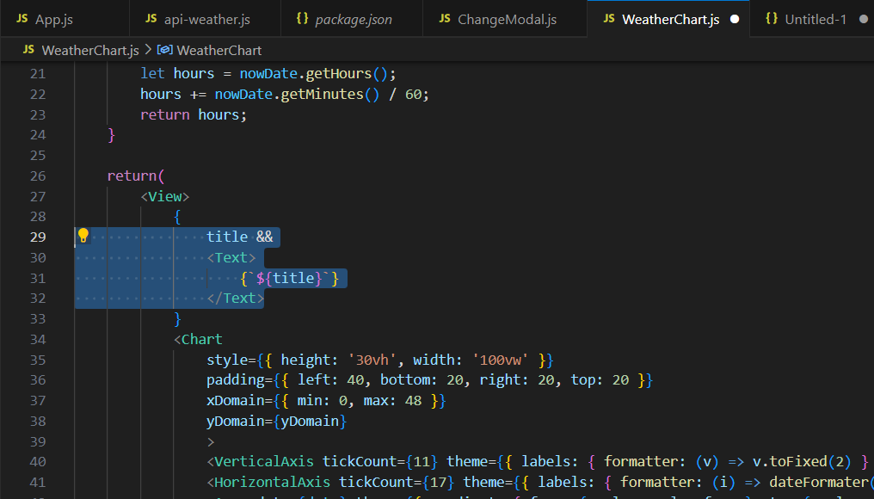
App Clima
WeatherChart
Vamos então atribuir um título, para que todos tenham o mesmo estilo de texto, mas deixá-lo opcional
Dessa maneira temos um componente com uma função bem especificada sem restringir o seu uso por quem não quer um título

Slide 44
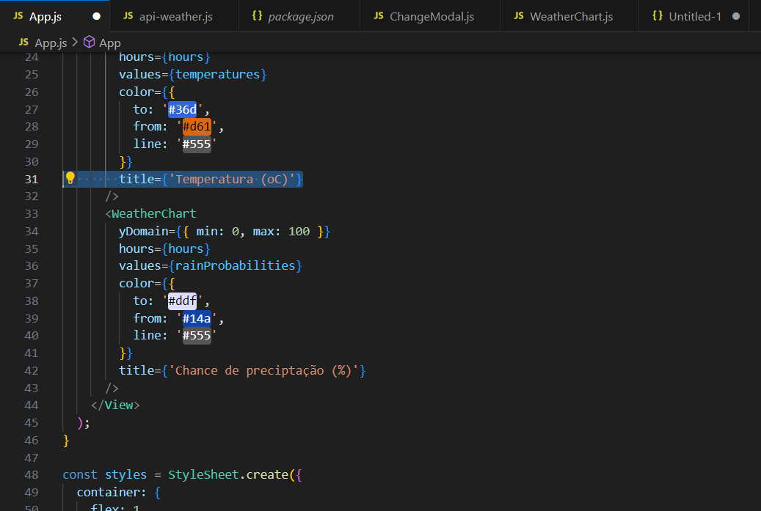
App Clima
WeatherChart
Vamos então atribuir um título, para que todos tenham o mesmo estilo de texto, mas deixá-lo opcional
Dessa maneira temos um componente com uma função bem especificada sem restringir o seu uso por quem não quer um título

Slide 45
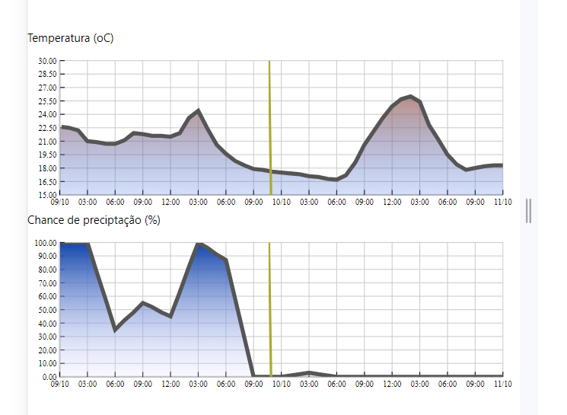
App Clima
WeatherChart
Vamos então atribuir um título, para que todos tenham o mesmo estilo de texto, mas deixá-lo opcional
Dessa maneira temos um componente com uma função bem especificada sem restringir o seu uso por quem não quer um título

Slide 46
App Clima
WeatherChart
Não ficou muito bonito né?
Vamos centralizar e aumentar a fonte

Slide 47
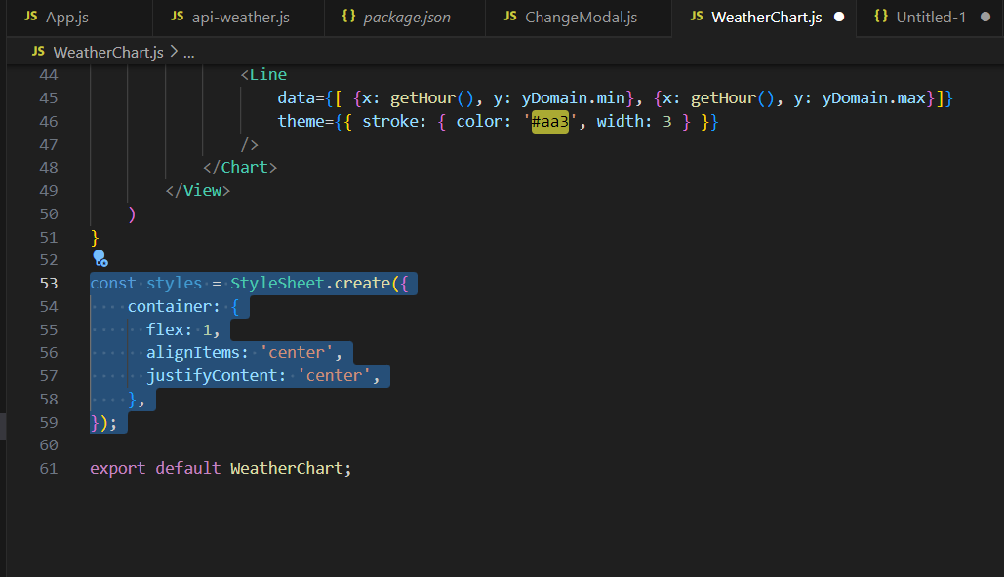
App Clima
WeatherChart
Não ficou muito bonito né?
Vamos centralizar e aumentar a fonte

Slide 48
App Clima
Style
JUSTIFY => EIXO PRINCIPAL
ALIGN => EIXO TRANSVERSAL

Slide 49
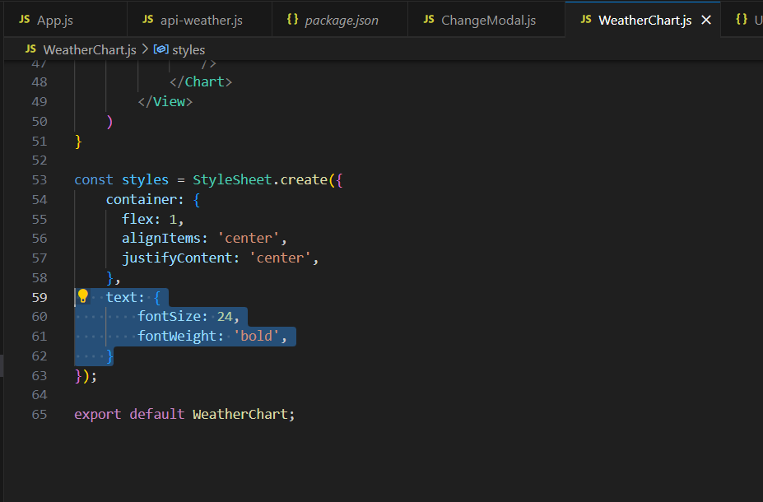
App Clima
WeatherChart
Não ficou muito bonito né?
Vamos centralizar e aumentar a fonte

Slide 50
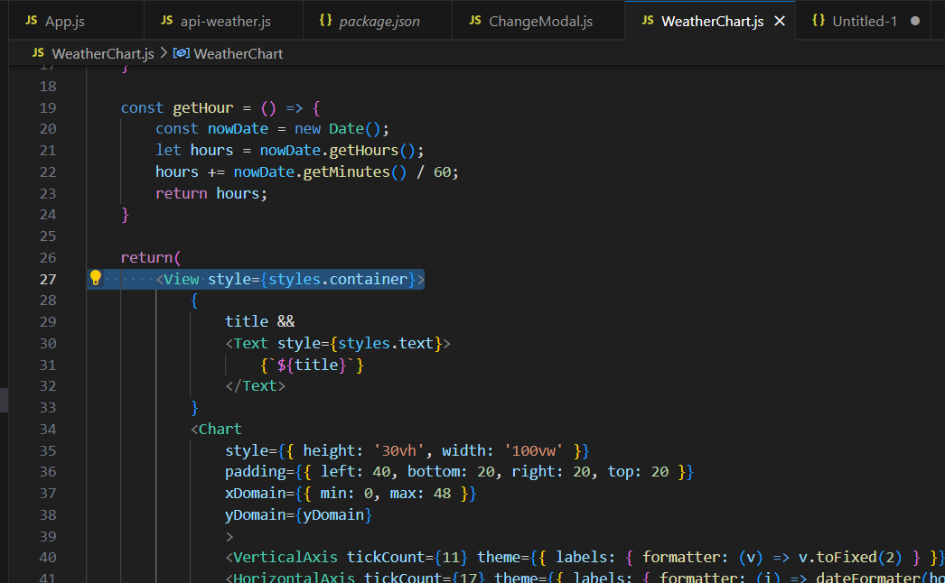
App Clima
WeatherChart
Não ficou muito bonito né?
Vamos centralizar e aumentar a fonte

Slide 51
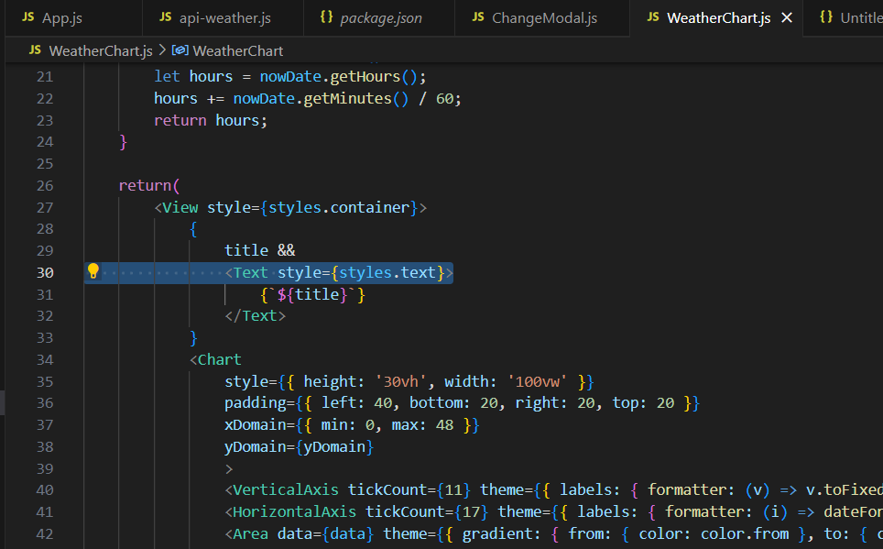
App Clima
WeatherChart
Não ficou muito bonito né?
Vamos centralizar e aumentar a fonte

Slide 52
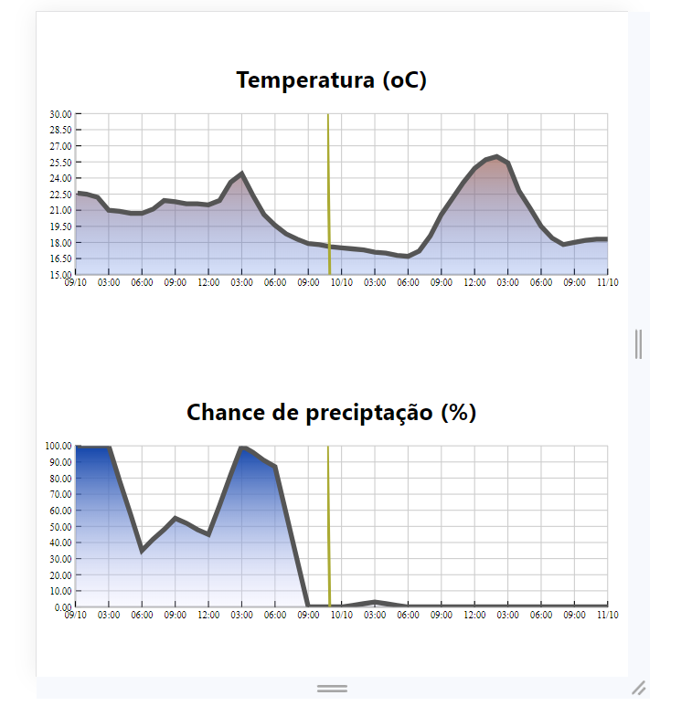

Slide 53
App Clima
Style
Ué professor, mas por que separou??
A gente ta tão acostumado com os parâmetros que nem se preocupa com eles né?

Slide 54
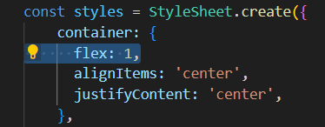
App Clima
Style
Olha o meliante ai!!!

Slide 55
App Clima
Style
Flex: 1 - significa que ele vai ocupar todo o espaço que puder!!
Ótimo para containers de tela inteira, mas não tão bom para componentes…
Vamos tirar ele dai

Slide 56
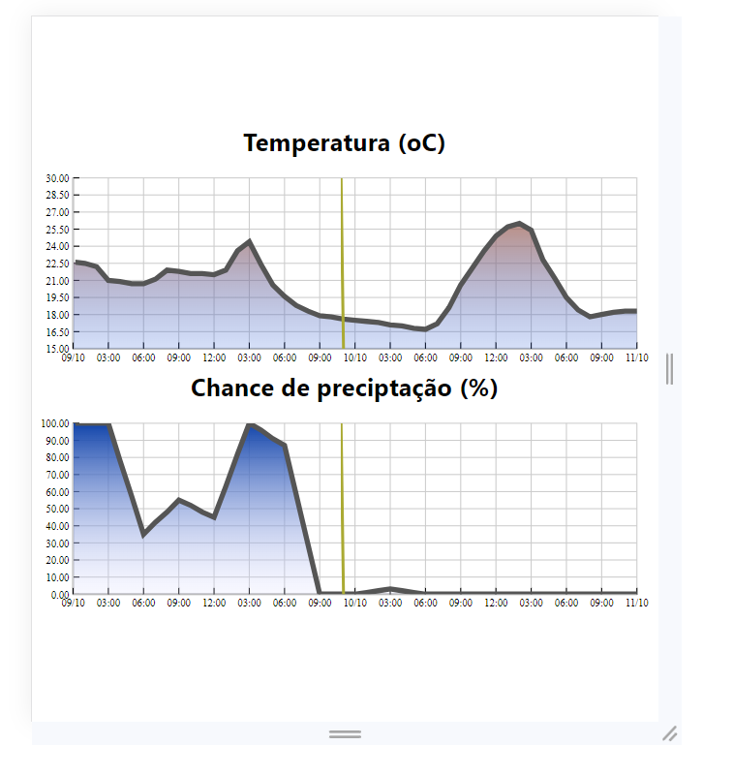
App Clima

Slide 57
App Clima
Cidade
A cidade vai ser salva no state da nossa página, tanto para mostrar no título, quanto para buscarmos os dados

Slide 58
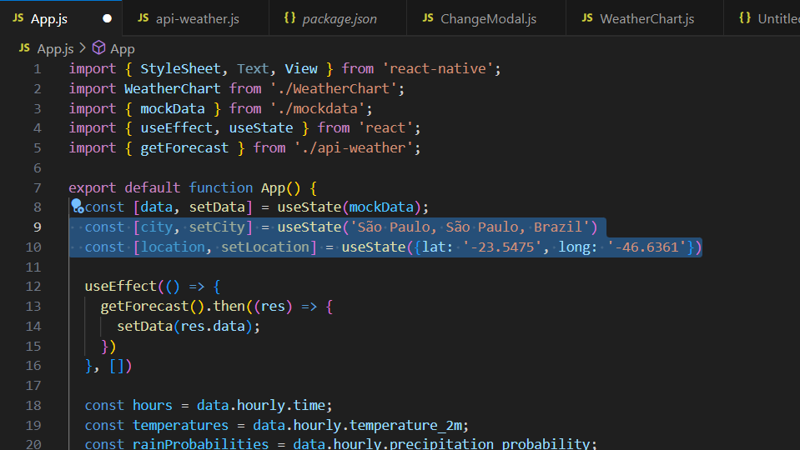
App Clima
Cidade
A cidade vai ser salva no state da nossa página, tanto para mostrar no título, quanto para buscarmos os dados

Slide 59
App Clima
Cidade
Isso não parece muito correto… O que são esses valores? Parecem valores aleatórios jogados, os famosos “magic numbers”
Muito melhor definir constantes para valores default

Slide 60
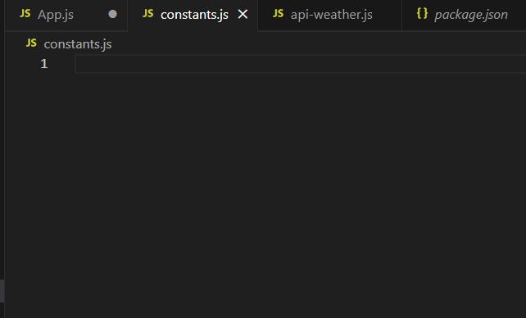
App Clima
Cidade
Isso não parece muito correto… O que são esses valores? Parecem valores aleatórios jogados, os famosos “magic numbers”
Muito melhor definir constantes para valores default

Slide 61
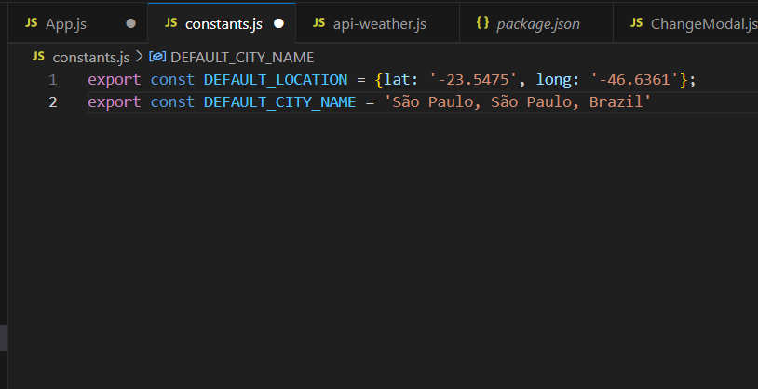
App Clima
Cidade
Isso não parece muito correto… O que são esses valores? Parecem valores aleatórios jogados, os famosos “magic numbers”
Muito melhor definir constantes para valores default

Slide 62
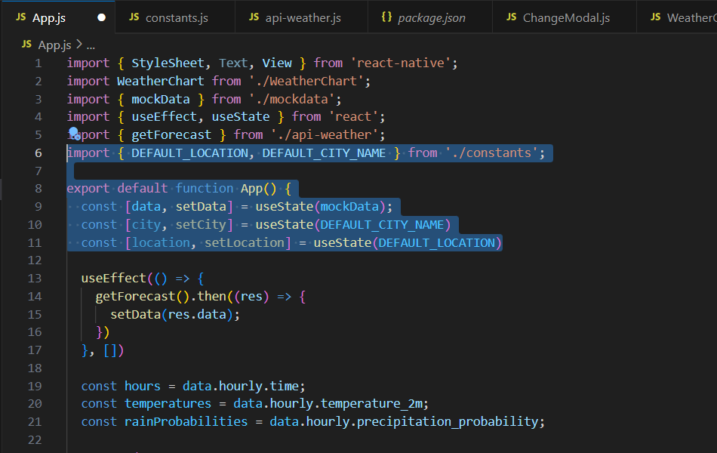
App Clima
Cidade
Isso não parece muito correto… O que são esses valores? Parecem valores aleatórios jogados, os famosos “magic numbers”
Muito melhor definir constantes para valores default

Slide 63
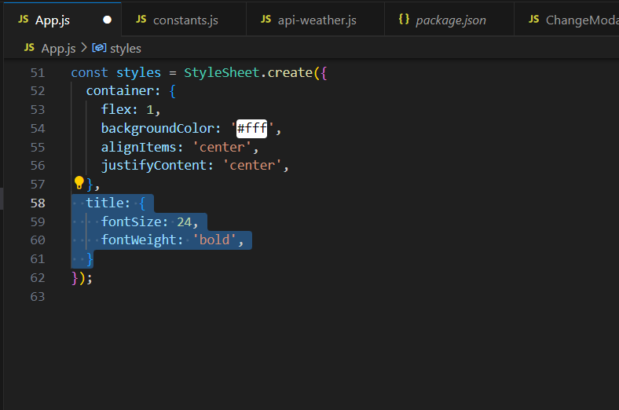
App Clima
Cidade
Isso não parece muito correto… O que são esses valores? Parecem valores aleatórios jogados, os famosos “magic numbers”
Muito melhor definir constantes para valores default

Slide 64
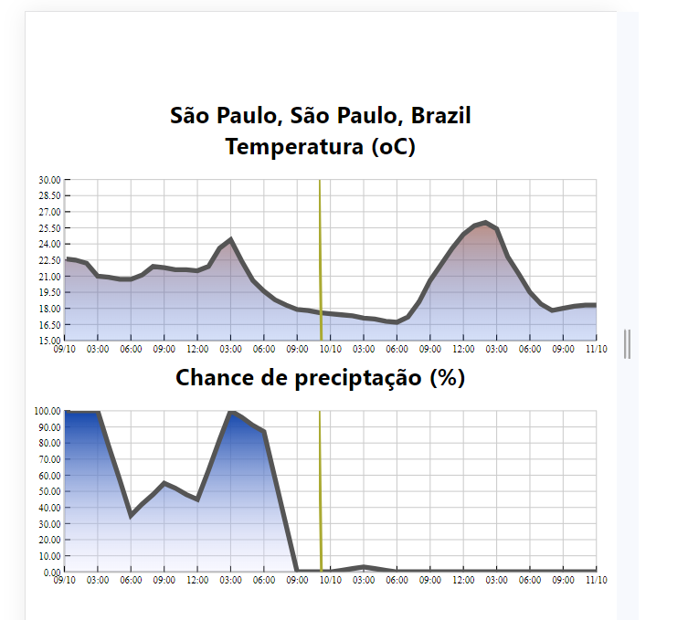
App Clima
Cidade
Isso não parece muito correto… O que são esses valores? Parecem valores aleatórios jogados, os famosos “magic numbers”
Muito melhor definir constantes para valores default

Slide 65
App Clima
Cidade
Não ficou muito bom… Está tudo muito próximo, e a cidade deveria estar maior que o título dos gráficos
Vamos melhorar

Slide 66
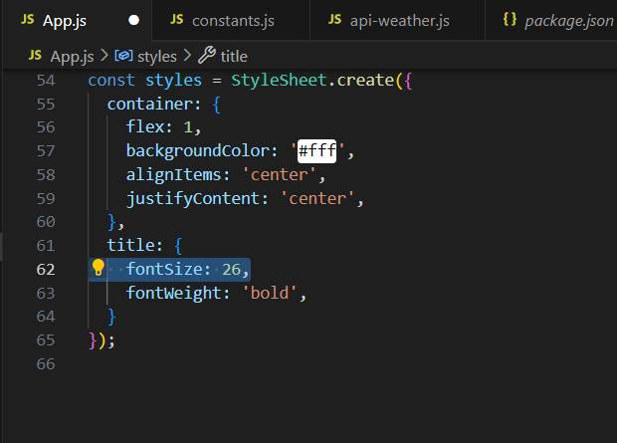
App Clima

Slide 67
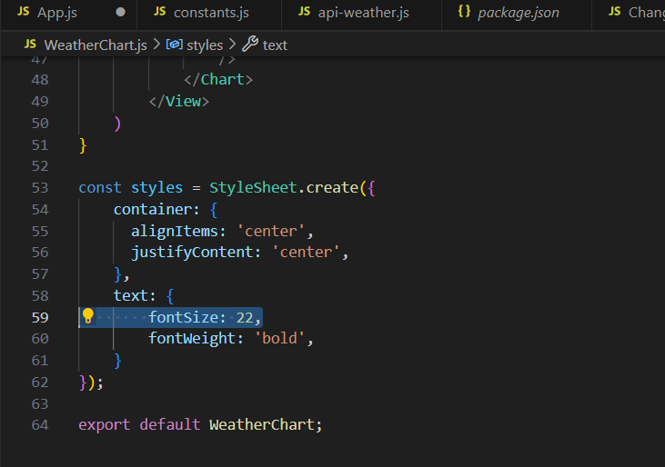
App Clima

Slide 68
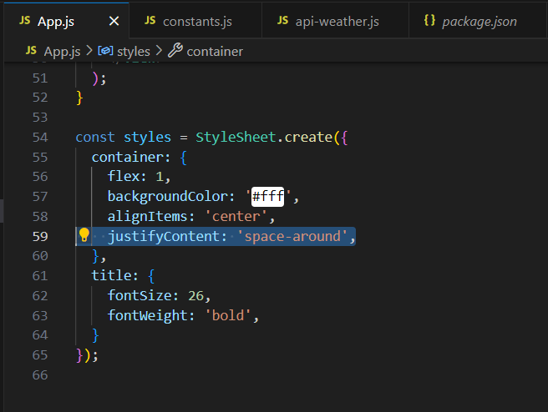
App Clima

Slide 69
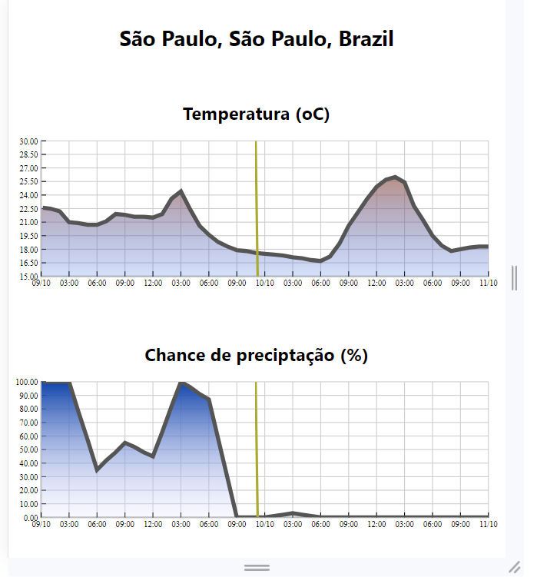
App Clima

Slide 70
App Clima
Cidade
Tá um 6/10, não tá bom, mas da pra continuar

Slide 71
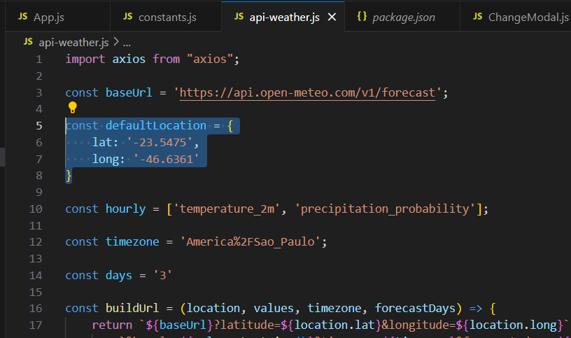
App Clima
Cidade
Tá um 6/10, não tá bom, mas da pra continuar

Slide 72
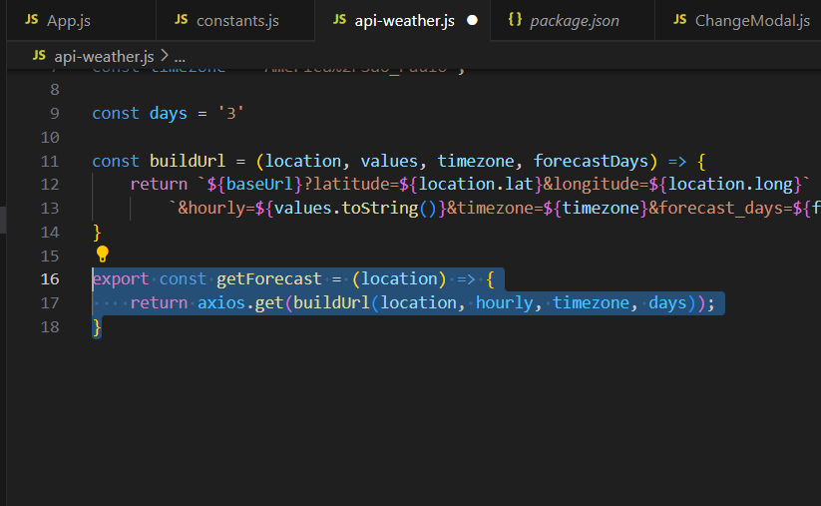
App Clima
Cidade
Tá um 6/10, não tá bom, mas da pra continuar

Slide 73
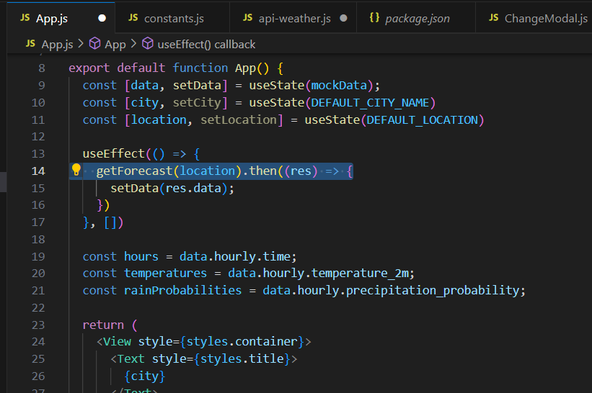
App Clima
Cidade
Tá um 6/10, não tá bom, mas da pra continuar

Slide 74
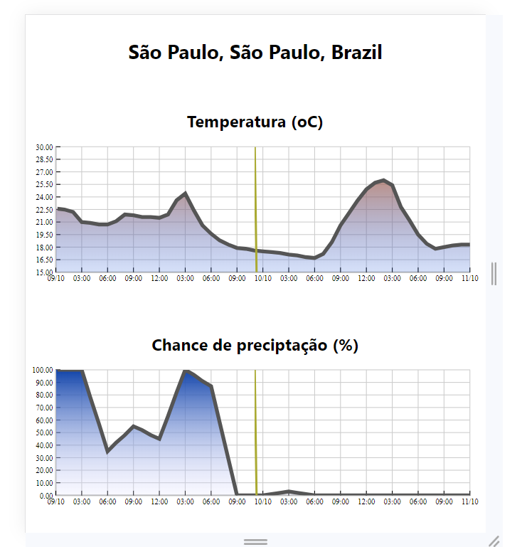
App Clima

Slide 75
App Clima
Loading no WeatherChart
Vamos melhorar ainda mais a experiência do nosso usuário!!
Ao invés de mostrarmos dados falsos no início, vamos substituir por um loading

Slide 76
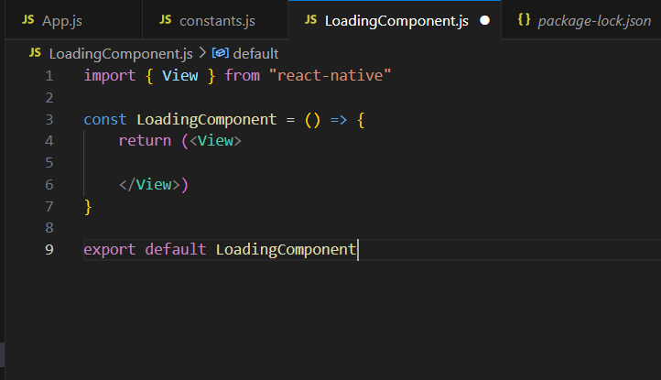
App Clima
Loading no WeatherChart
Vamos melhorar ainda mais a experiência do nosso usuário!!
Ao invés de mostrarmos dados falsos no início, vamos substituir por um loading

Slide 77
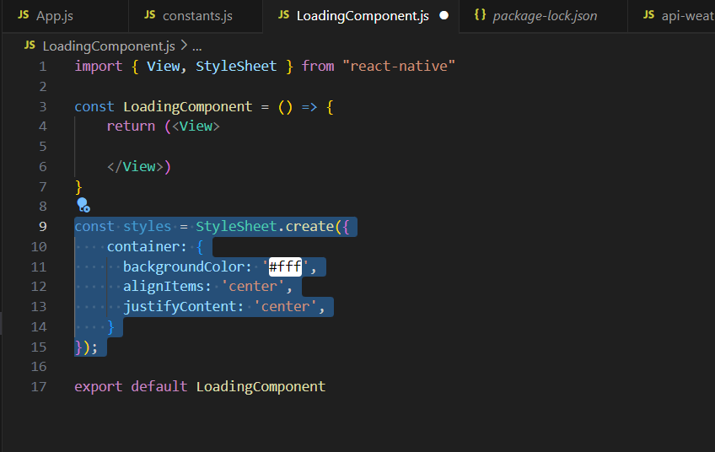
App Clima
Loading no WeatherChart
Vamos melhorar ainda mais a experiência do nosso usuário!!
Ao invés de mostrarmos dados falsos no início, vamos substituir por um loading

Slide 78
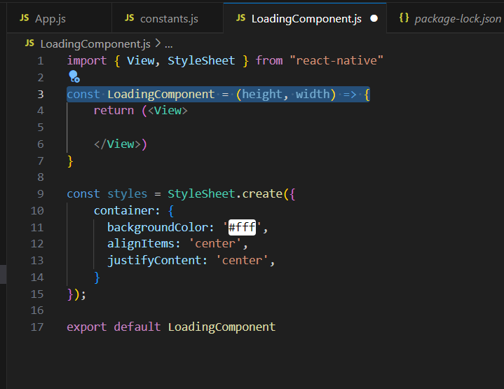
App Clima
Loading no WeatherChart
Vamos melhorar ainda mais a experiência do nosso usuário!!
Ao invés de mostrarmos dados falsos no início, vamos substituir por um loading

Slide 79
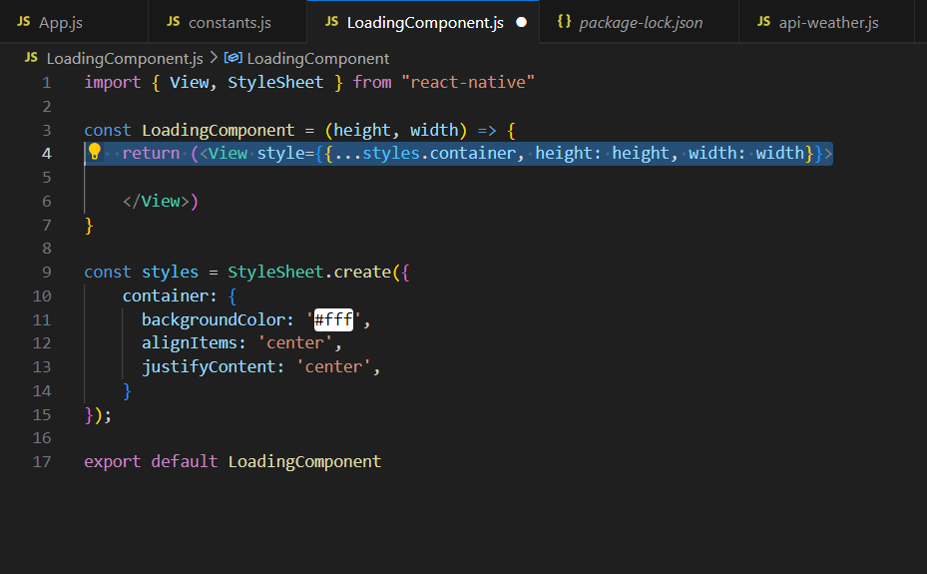
App Clima
Loading no WeatherChart
Vamos melhorar ainda mais a experiência do nosso usuário!!
Ao invés de mostrarmos dados falsos no início, vamos substituir por um loading

Slide 80
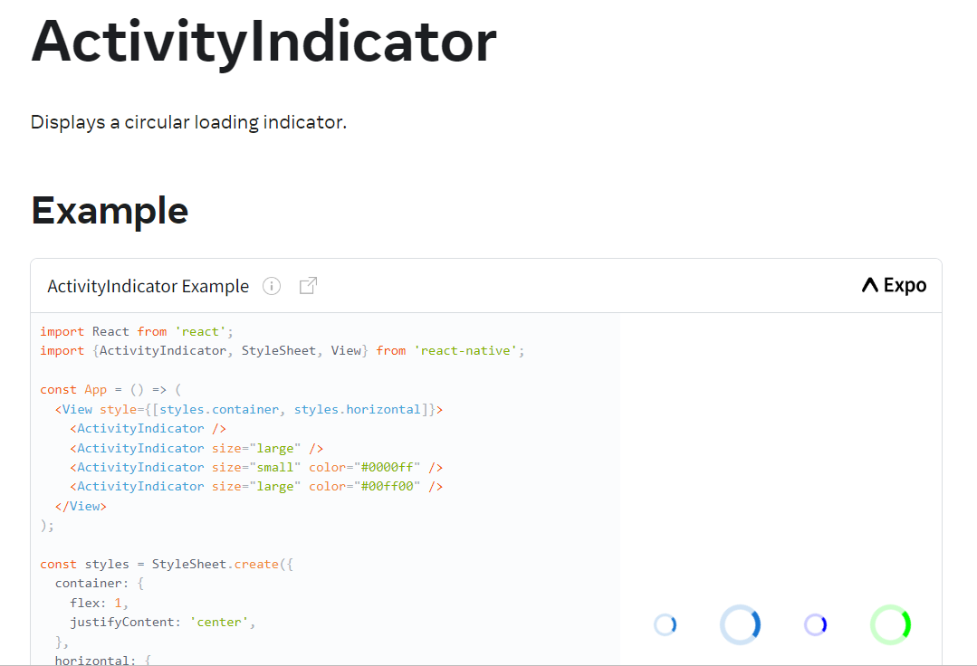
App Clima
Loading no WeatherChart
Vamos melhorar ainda mais a experiência do nosso usuário!!
Ao invés de mostrarmos dados falsos no início, vamos substituir por um loading

Slide 81
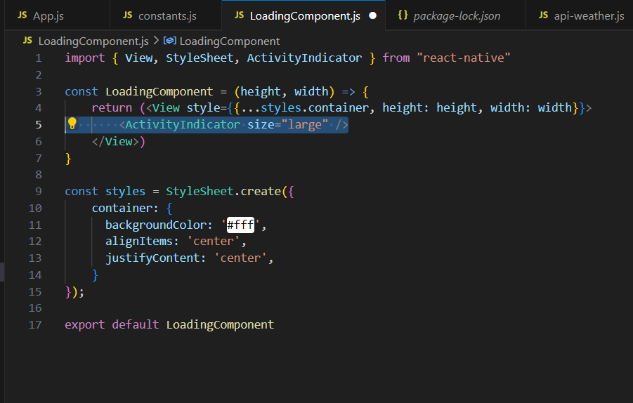
App Clima
Loading no WeatherChart
Vamos melhorar ainda mais a experiência do nosso usuário!!
Ao invés de mostrarmos dados falsos no início, vamos substituir por um loading

Slide 82
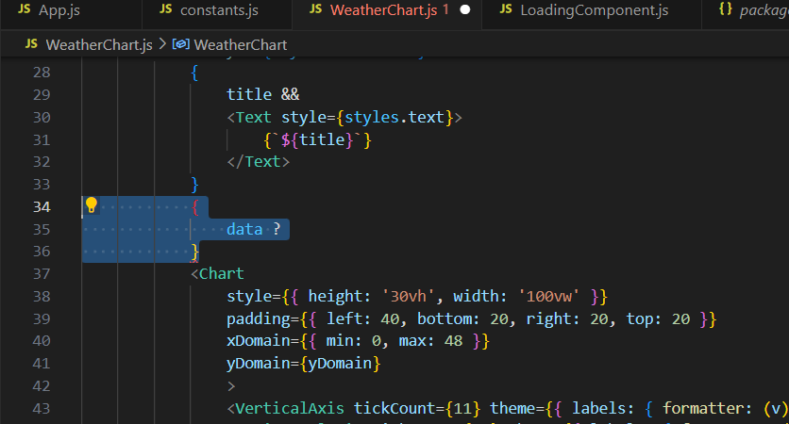
App Clima
Loading no WeatherChart
Vamos melhorar ainda mais a experiência do nosso usuário!!
Ao invés de mostrarmos dados falsos no início, vamos substituir por um loading

Slide 83
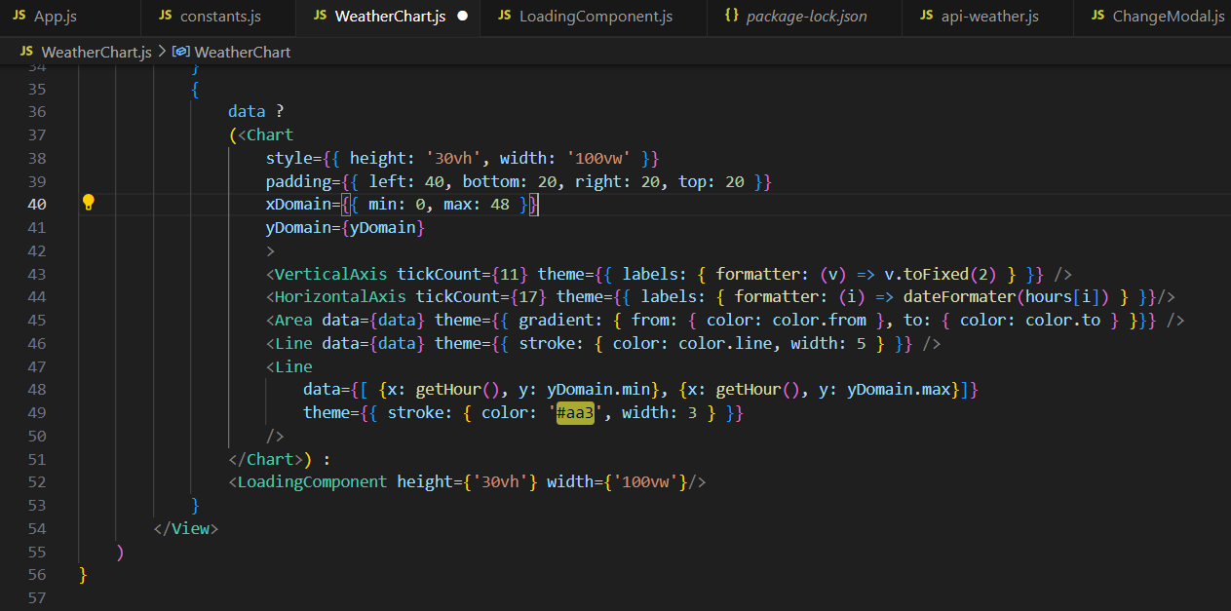
App Clima
Loading no WeatherChart
Vamos melhorar ainda mais a experiência do nosso usuário!!
Ao invés de mostrarmos dados falsos no início, vamos substituir por um loading

Slide 84
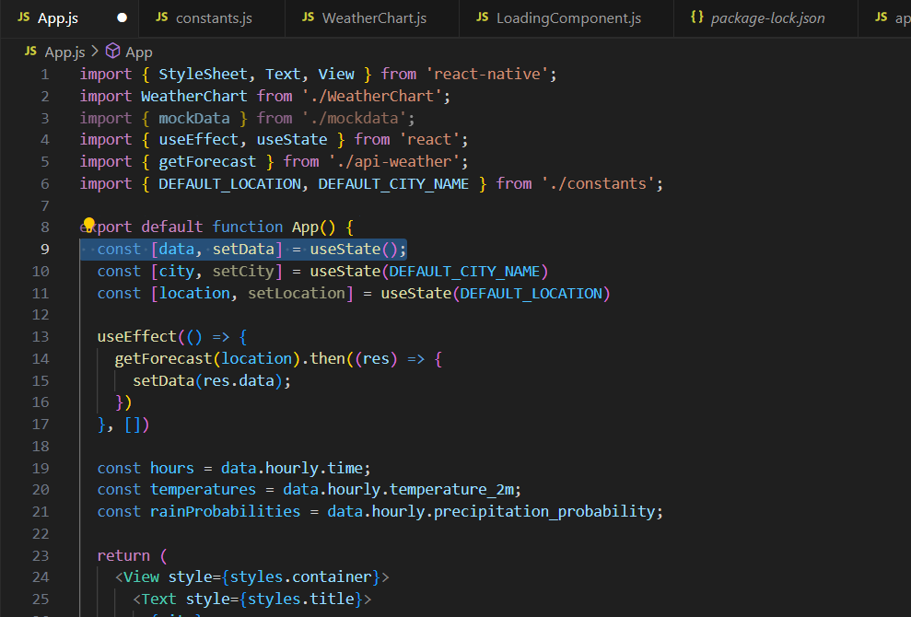
App Clima
Loading no WeatherChart
Vamos melhorar ainda mais a experiência do nosso usuário!!
Ao invés de mostrarmos dados falsos no início, vamos substituir por um loading

Slide 85


Slide 86
App Clima
Eeeee… Quebrou de novo
E agora, o que esquecemos??
Vamos investigar

Slide 87

App Clima
Eeeee… Quebrou de novo
E agora, o que esquecemos??
Vamos investigar

Slide 88
App Clima
Eeeee… Quebrou de novo
Nosso aplicativo está tentando ler o parâmetro “hourly” de uma variável que está undefined…
Onde nós vimos isso antes?

Slide 89

App Clima
Eeeee… Quebrou de novo
Agora são 3 meliantes!!

Slide 90
App Clima
Eeeee… Quebrou de novo
Estamos tentando ler o valor antes mesmo de tê-lo… Como podemos corrigir?
Vamos atribuir um outro valor, quando ainda não tivemos data disponível

Slide 91

App Clima
Eeeee… Quebrou de novo
Estamos tentando ler o valor antes mesmo de tê-lo… Como podemos corrigir?
Vamos atribuir um outro valor, quando ainda não tivemos data disponível

Slide 92
App Clima
Eeeee… Quebrou de novo
Mas agora, temos outro problema, pois teremos sempre dados disponíveis, mesmo que zerados
Vamos trocar a verificação

Slide 93

App Clima

Slide 94


App Clima

Slide 95

App Clima

Slide 96

App Clima

Slide 97


Dúvidas, anseios, desabafos?

Slide 98



